Slide 1
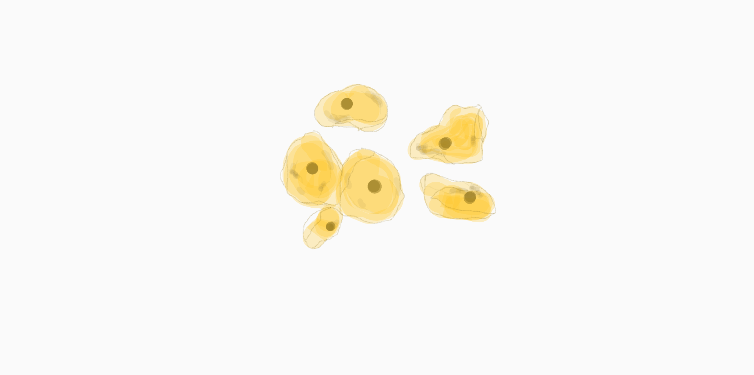
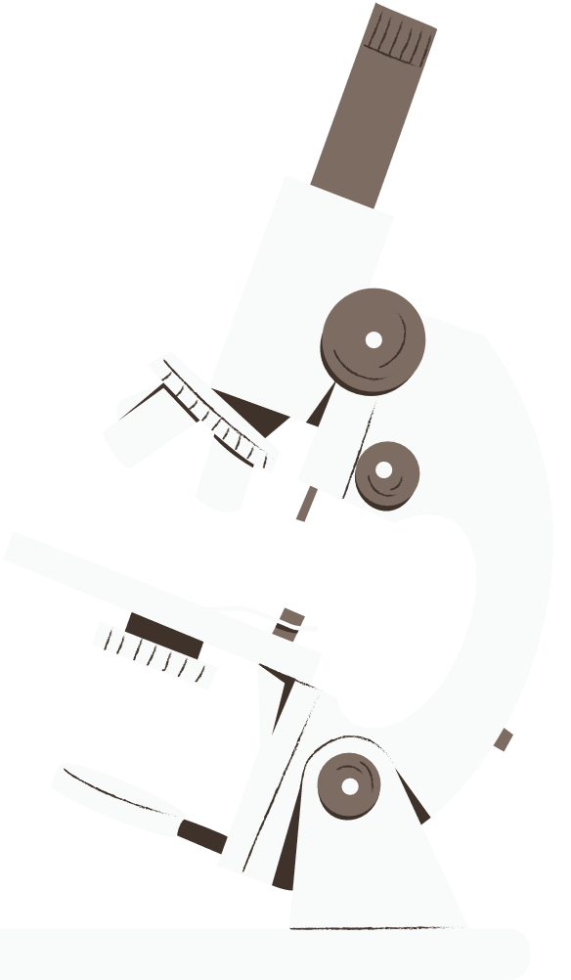
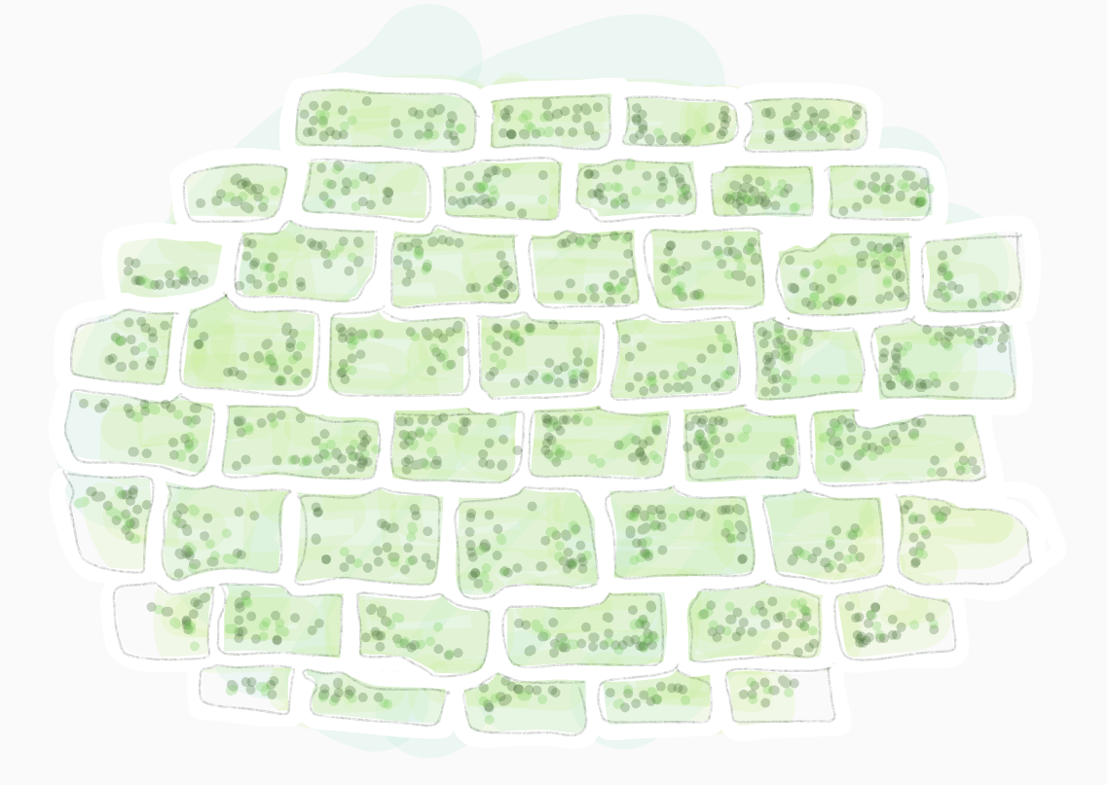
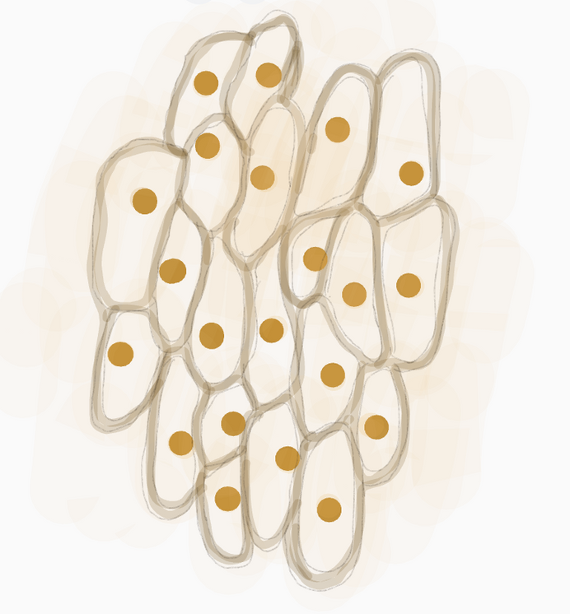

HÜCRE VE ORGANELLER

Slide 2
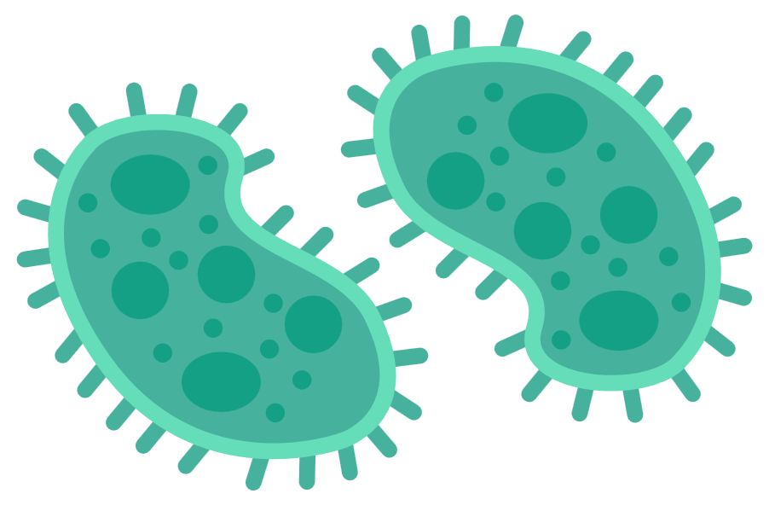
Canlıları oluşturan ve canlılık özelliği gösteren en küçük yapı birimine hücre denir. Canlılarda görülen her türlü canlılık faaliyeti hücrede de görülebilir. Yani bir hücre büyüme, beslenme, boşaltım, solunum, üreme gibi canlılığa ait faaliyetleri tek başına yapabilir. İnsanlar, hayvanlar ve bitkiler milyarlarca hücreden oluşmuş çok hücreli canlılardır. Bakteri, amip, kamçılı hayvan (öglena), terliksi hayvan (paramesyum) gibi canlılar ise tek hücrelidir.

Slide 3

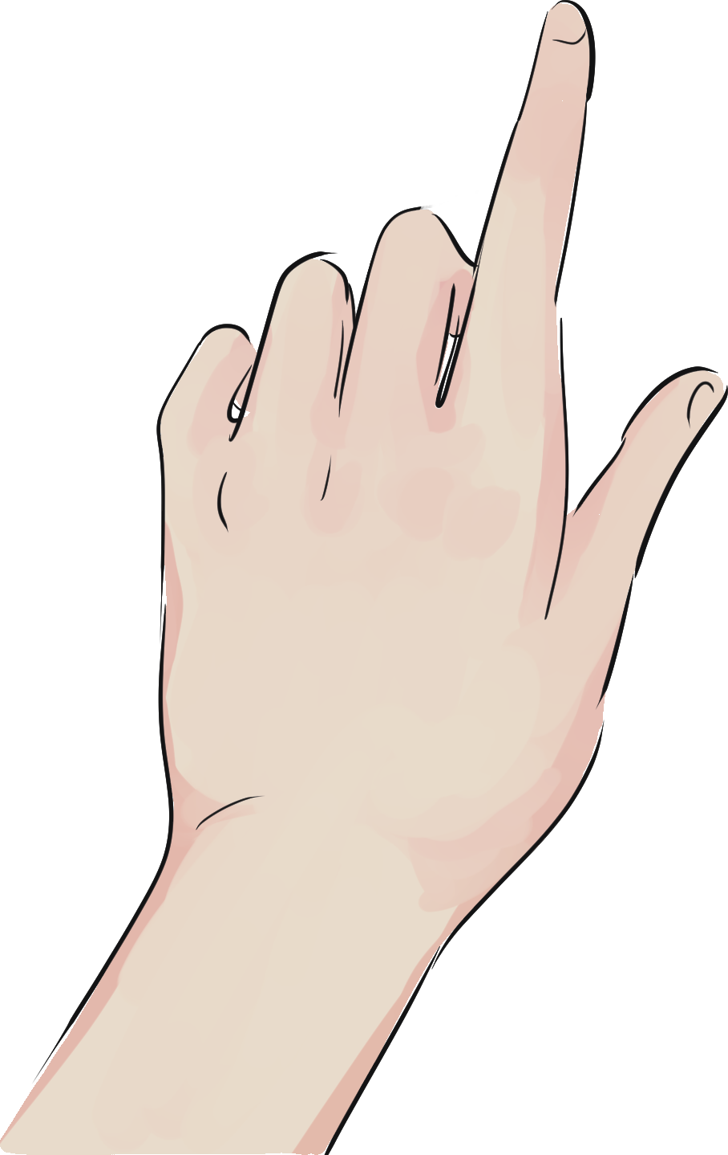

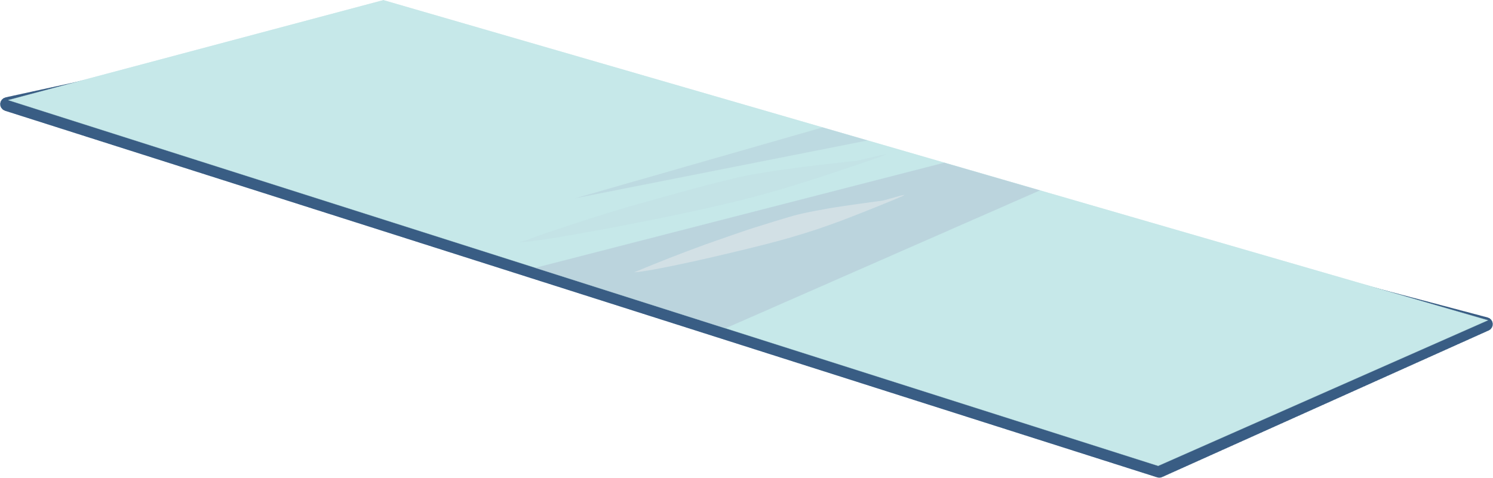
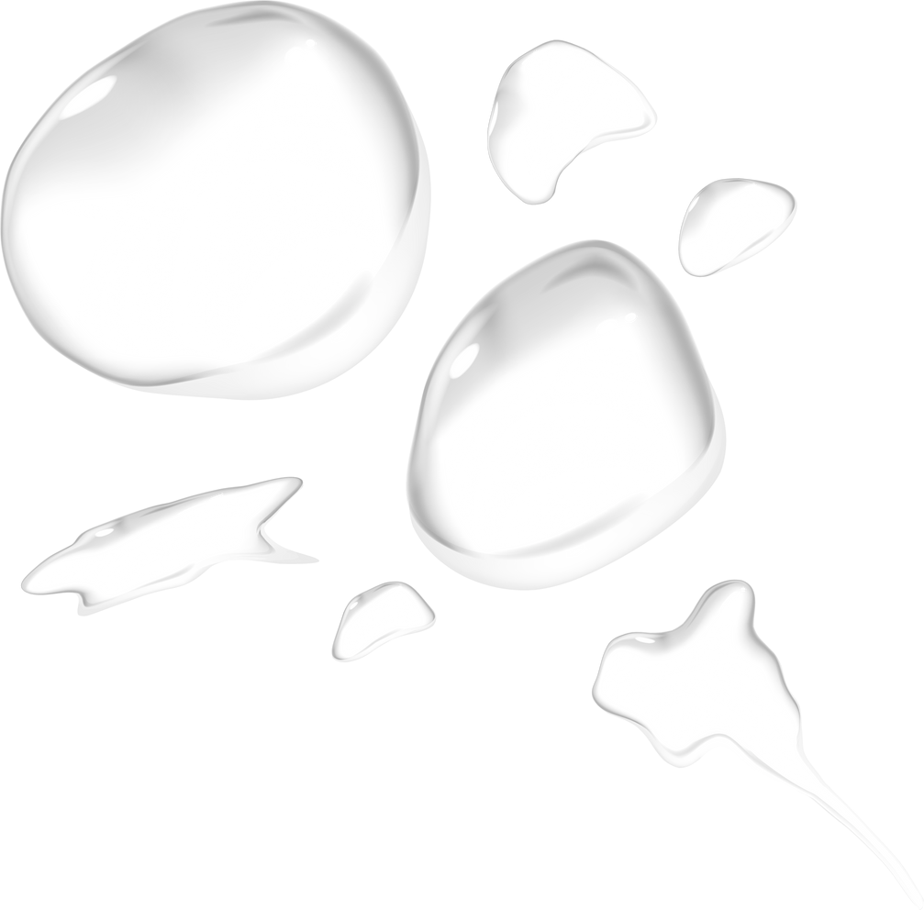
HÜCREYİ İNCELEMEK İÇİN
LAMEL
LAM
PREPERAT HAZIRLAYALIM

Slide 4



Slide 5


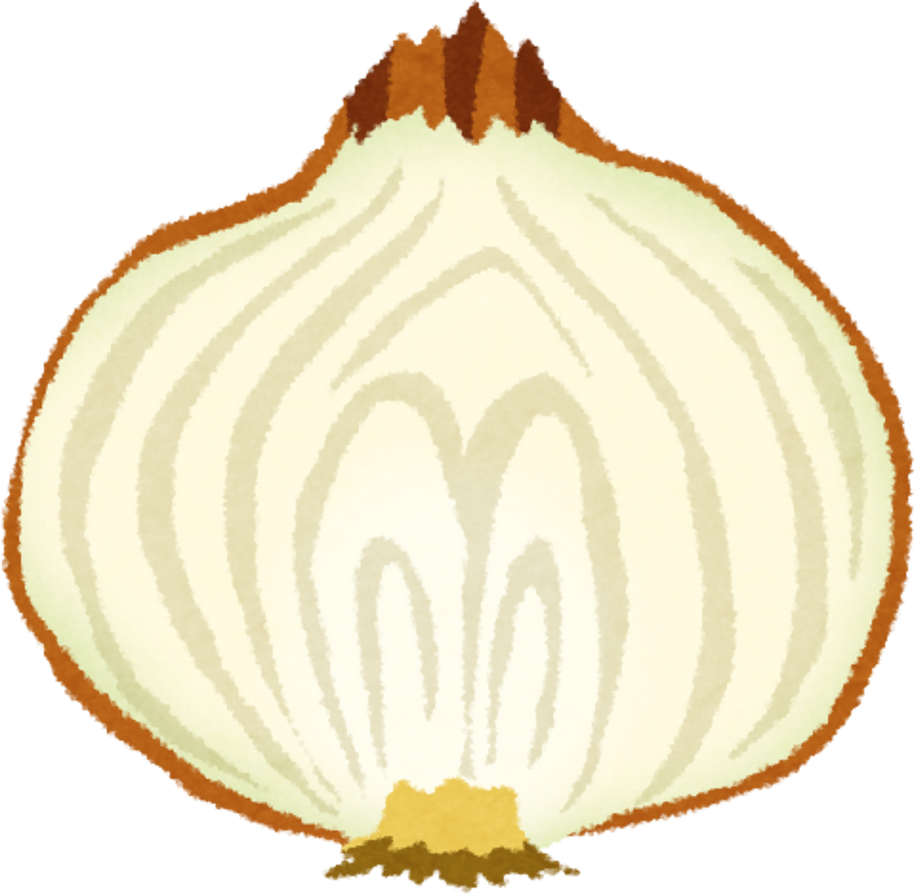
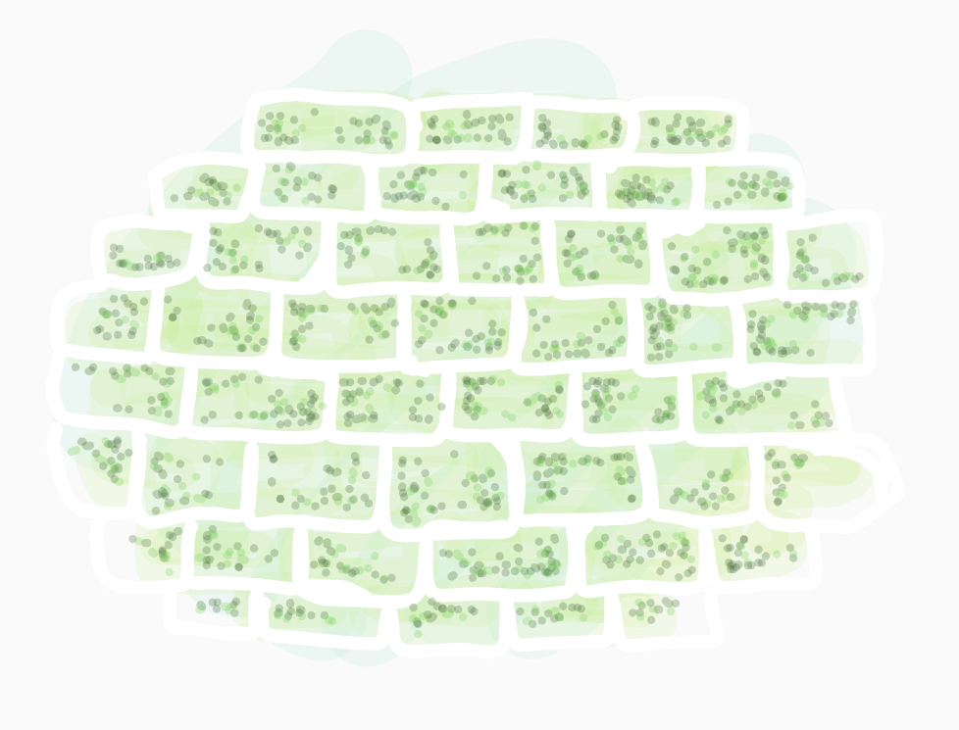
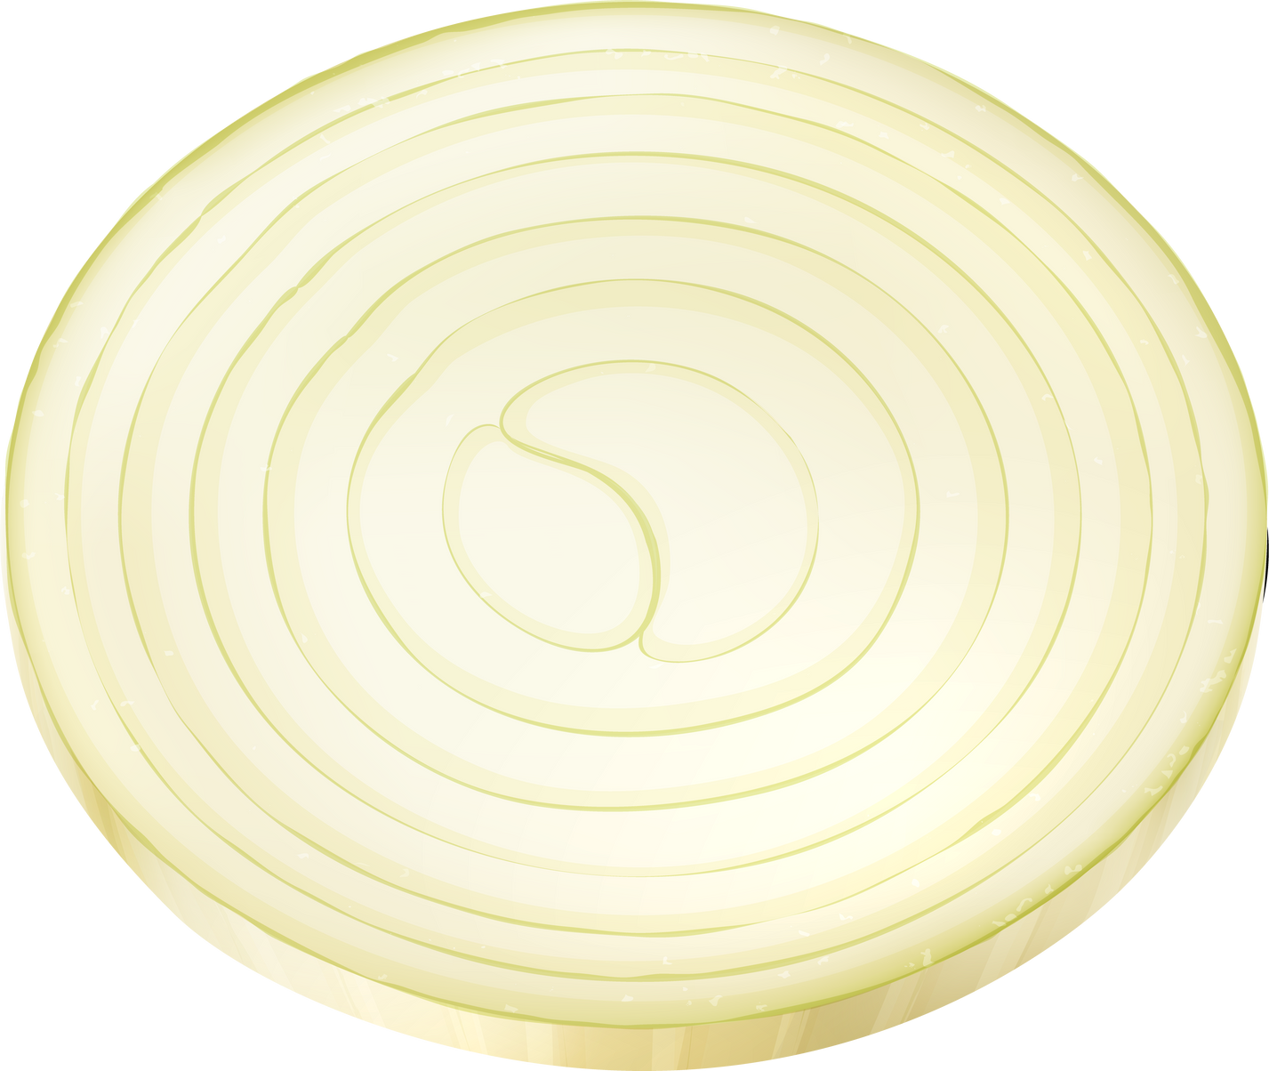

SOĞAN ZARI HÜCRESİNE BAKALIM

Slide 6



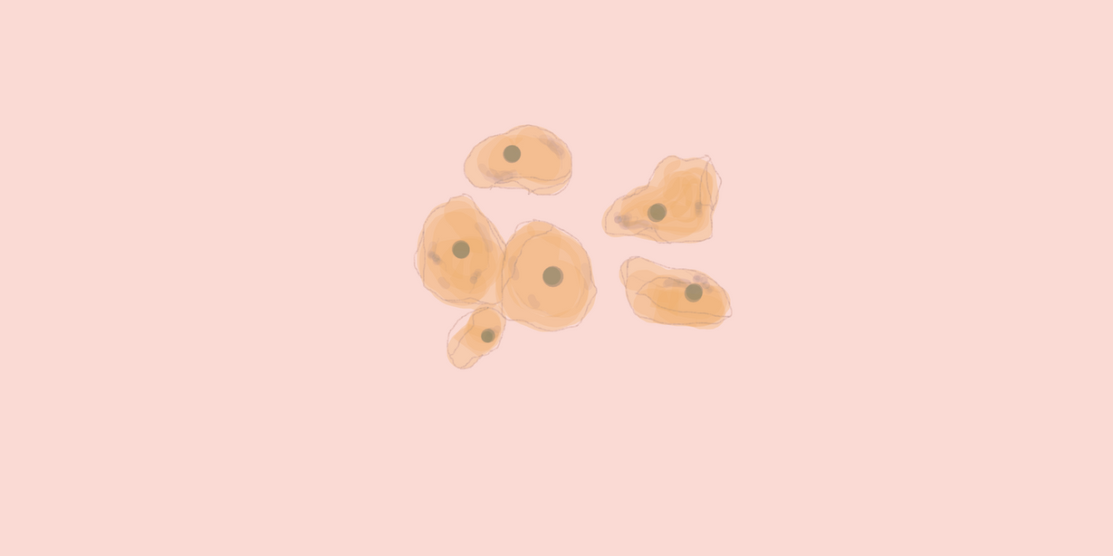




AĞIZ İÇİ EPİTEL HÜCRESİNE BAKALIM

Slide 7
HAYVAN HÜCRESİ
BİTKİ HÜCRESİ

Slide 8
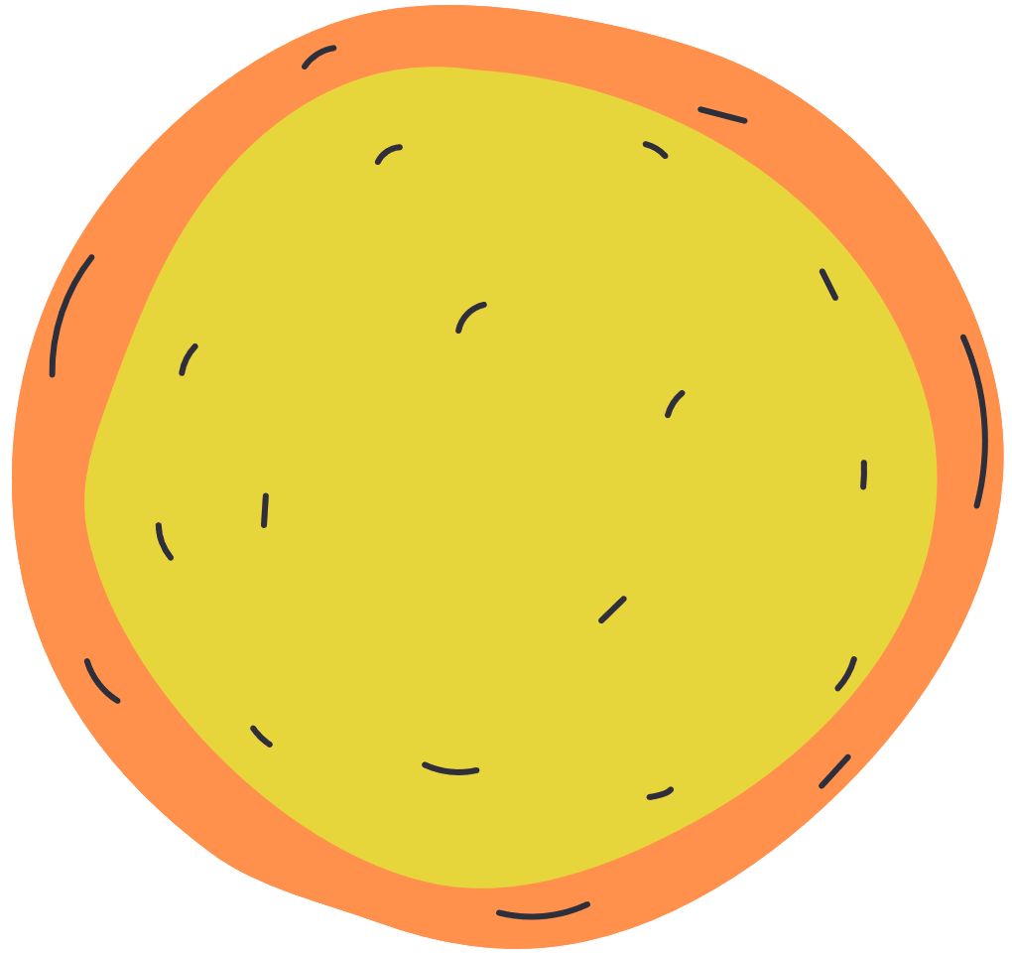
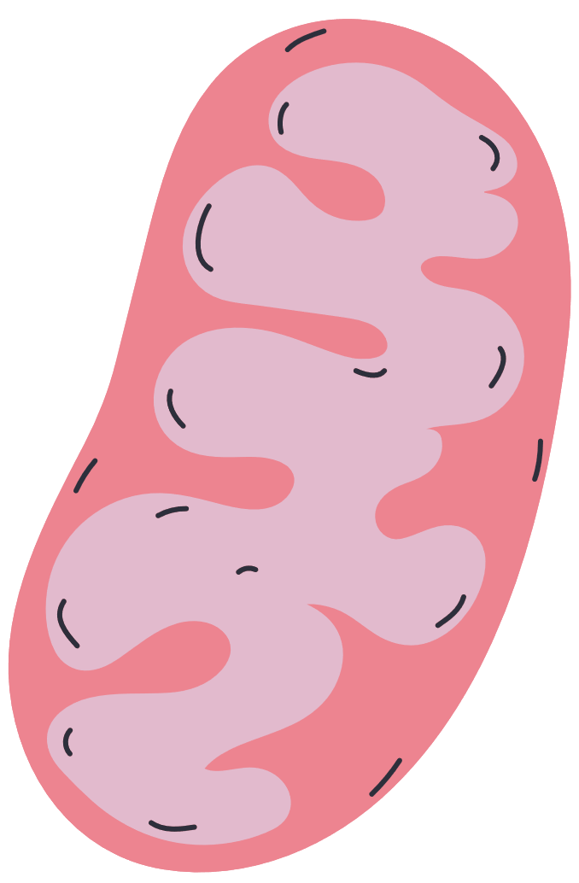
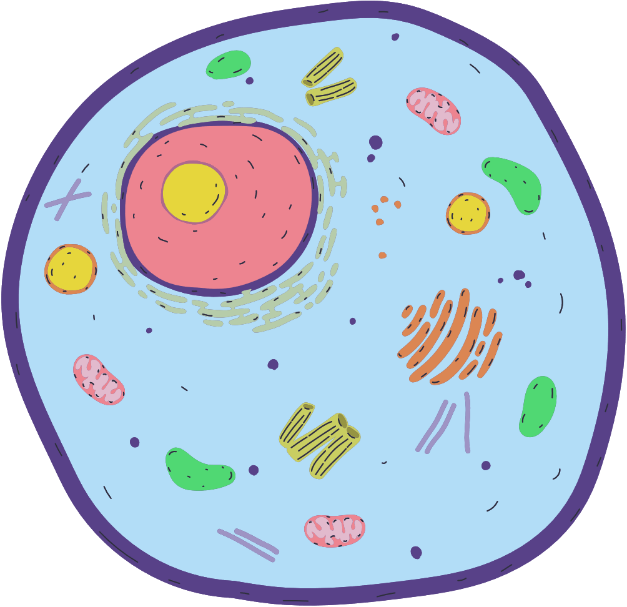
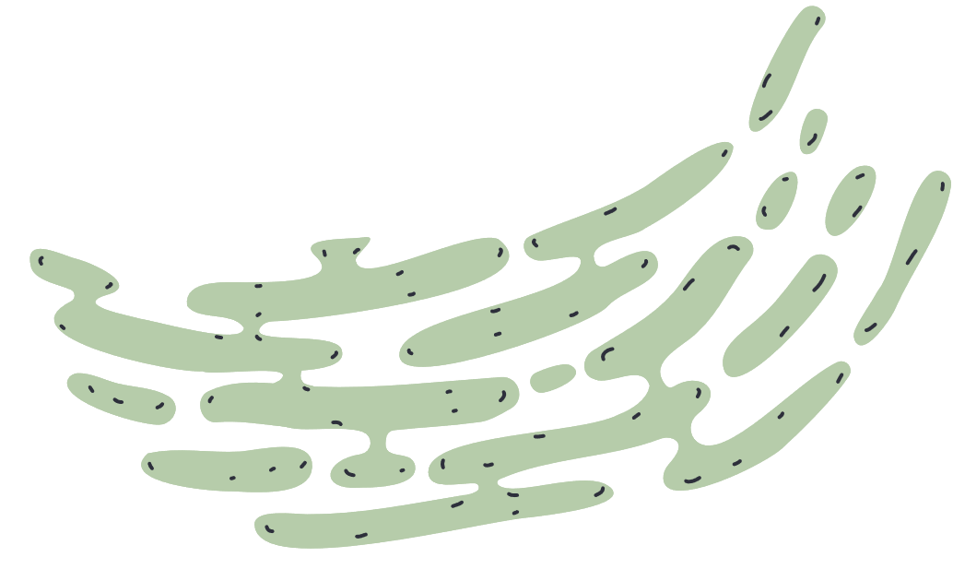
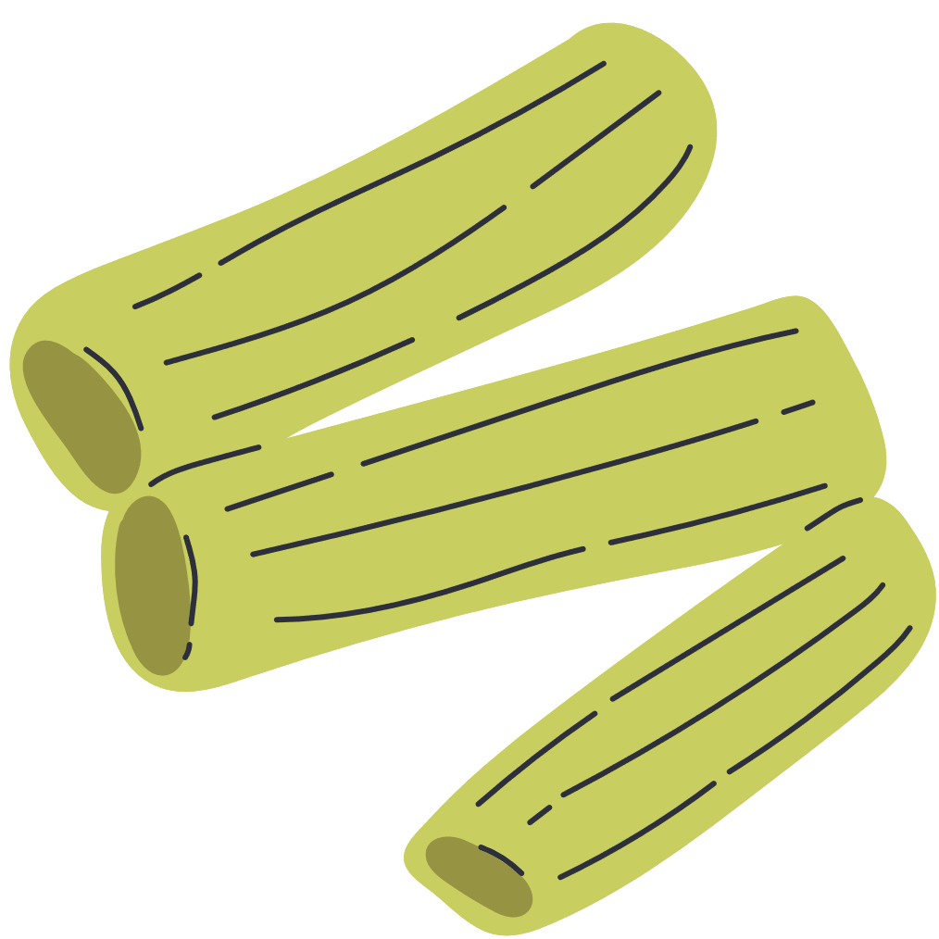
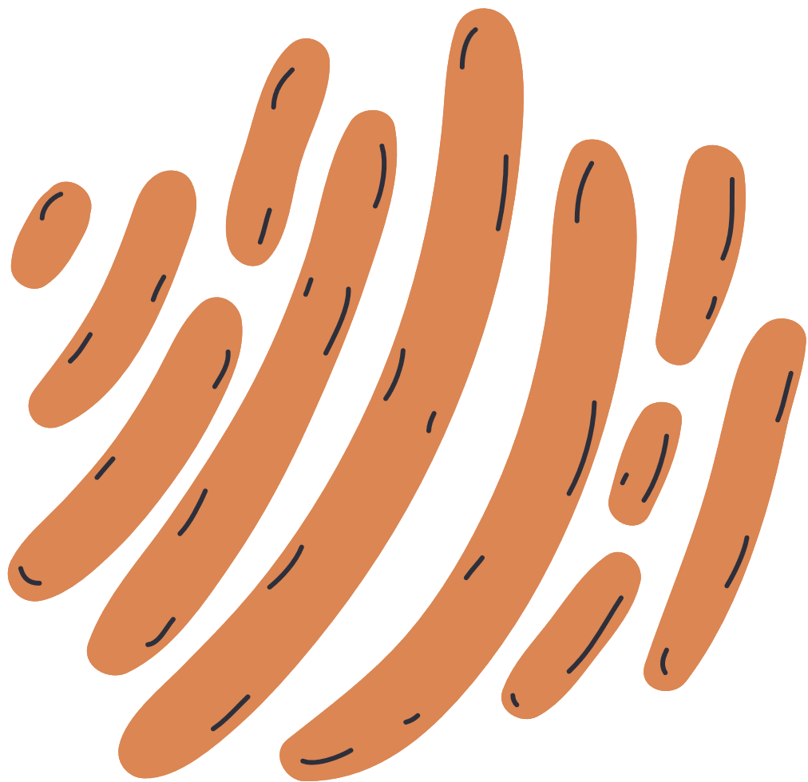
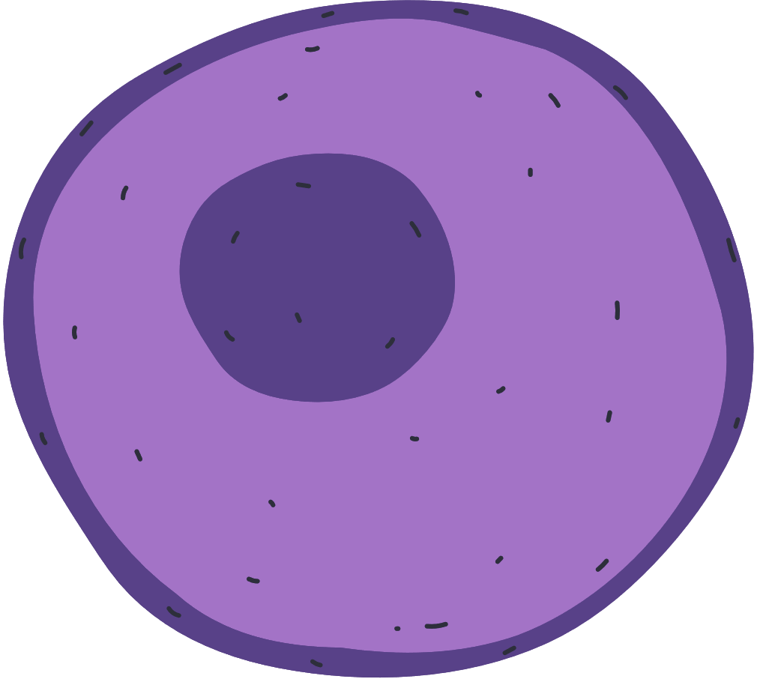
HÜCRENİN İÇİNDEKİ ORGANELLER

Slide 9
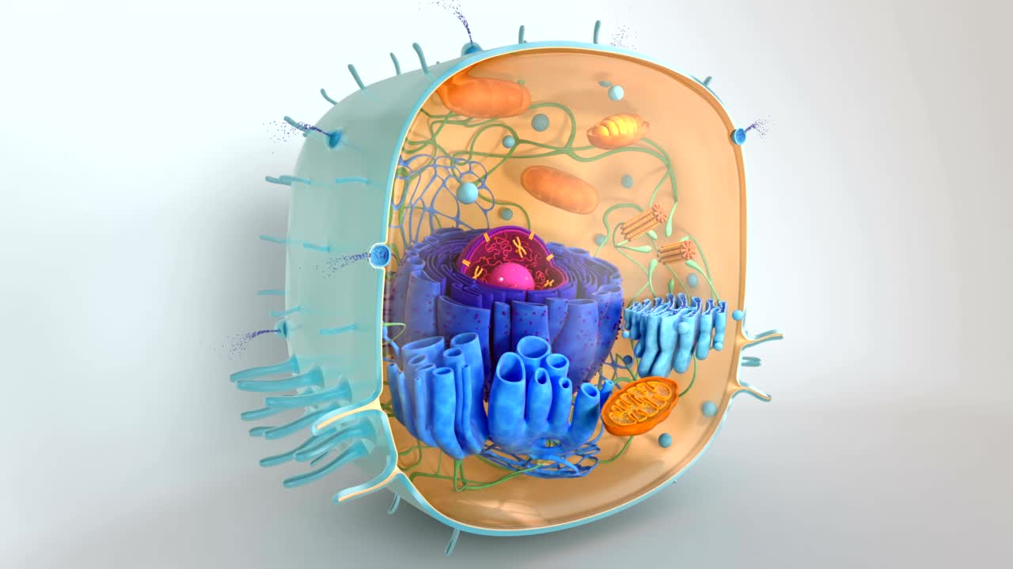

Slide 10


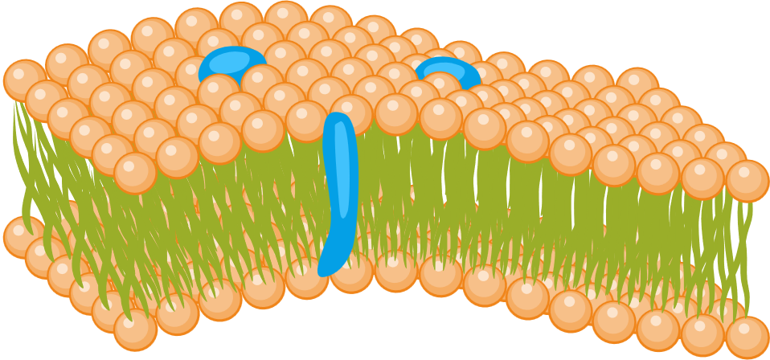
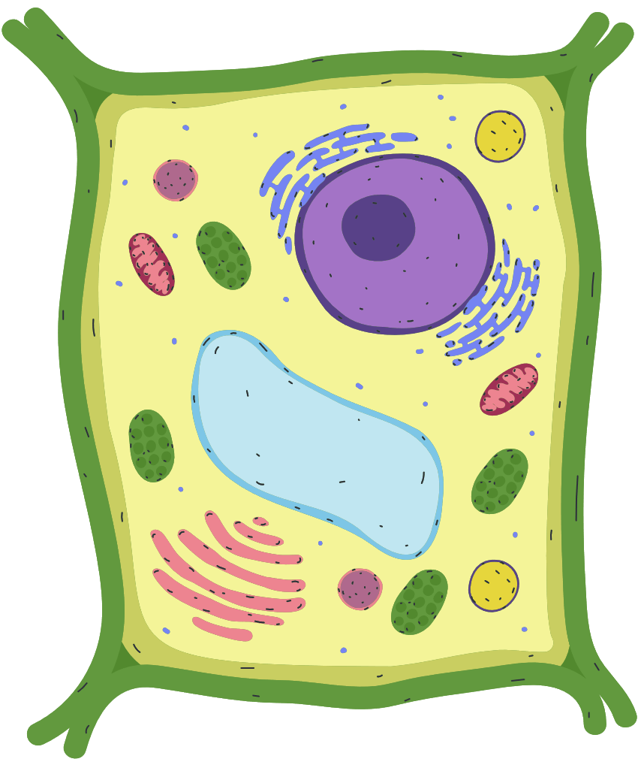
HÜCRE ZARI
Hücrenin dış kısmında bulunan, hücreyi diğer hücrelerden ve cansız çevreden ayıran, seçici geçirgen yapıya hücre zarı denir.
• Dinamiktir.
• Esnek ve saydam yapıdadır.
• Karbohidrat, yağ ve proteinden oluşur.
• Seçici geçirgendir. Maddelerin hücreye giriş çıkışını denetler.
• Hücreye şekil verir.
• Hücreyi dış etkenlerden korur.
• Hücreyi çevreler ve sitoplazmanın dağılmasını önler.
• Hücre ile bulunduğu ortam arasında madde alışverişini sağlar.

Slide 11
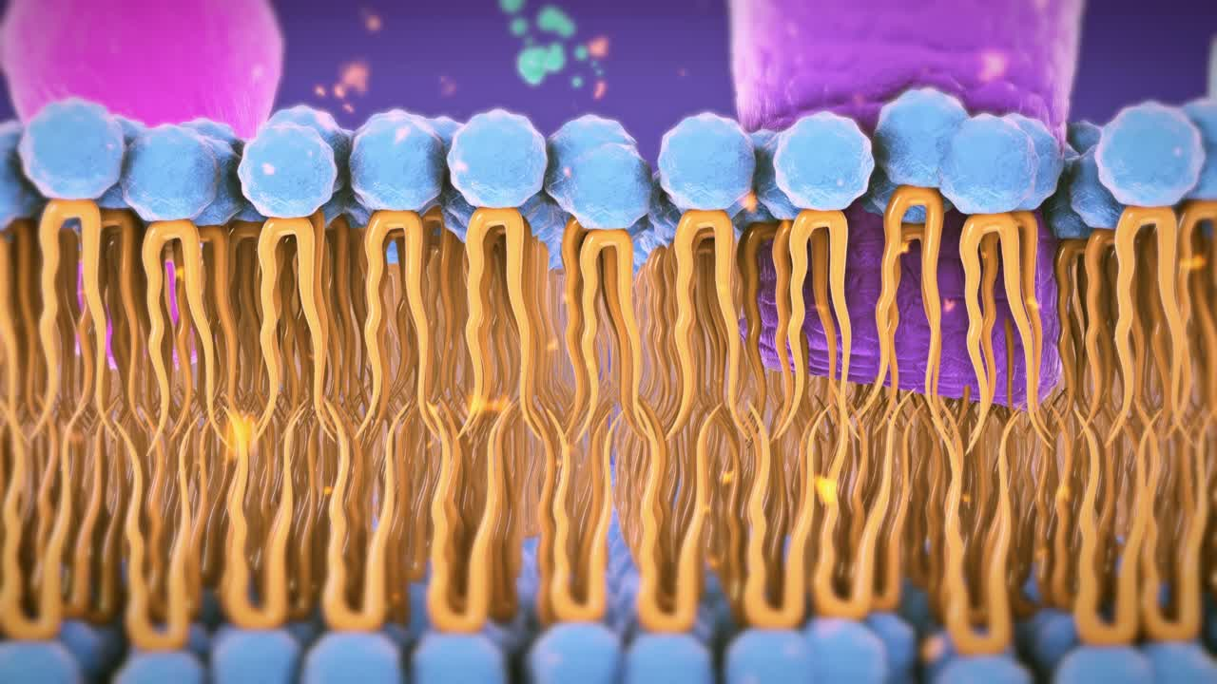

Slide 12
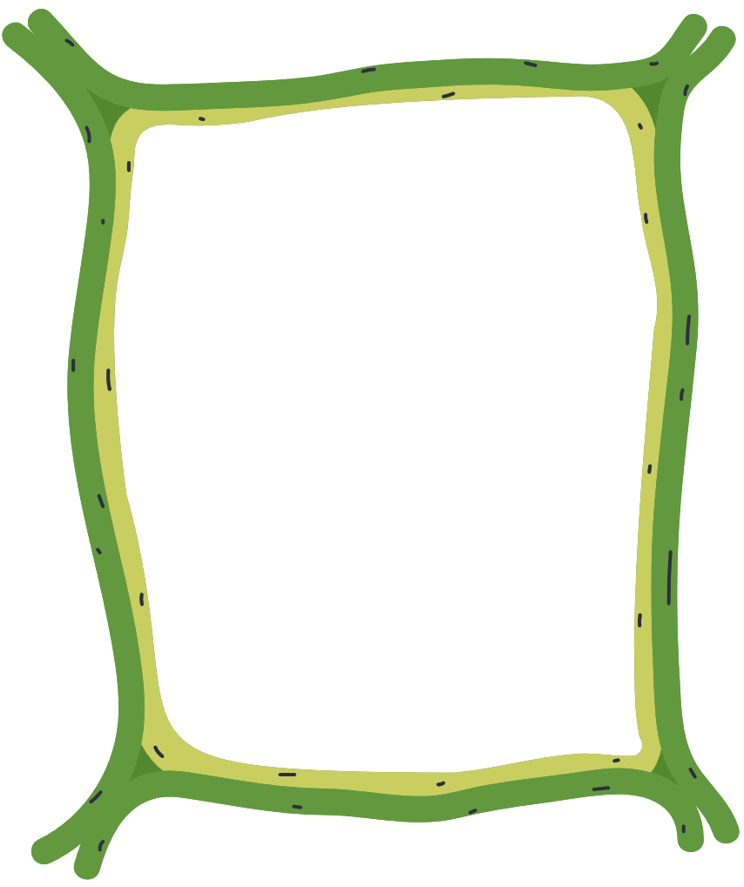

HÜCRE DUVARI
(HÜCRE ÇEPERİ)
Bazı bitki, bakteri ve mantar hücrelerinde bulunur.
Hücre çeperinin özellikleri ve görevleri şunlardır:
• Cansızdır.
• Esnek değildir.
• Hücreye destek ve dayanıklılık sağlar.
• Hücre zarı gibi seçici geçirgen değil tam geçirgendir.

Slide 13
SİTOPLAZMA
Hücre zarı ile çekirdek arasını dolduran, yumurta akı kıvamında, renksiz, yarı saydam sıvıya sitoplazma denir. Sitoplazmanın büyük bir kısmı sudan oluşur. Sitoplazma hücredeki beslenme, solunum, boşaltım gibi yaşamsal faaliyetleri gerçekleştiren yapı ve organelleri içinde bulundurur

Slide 14
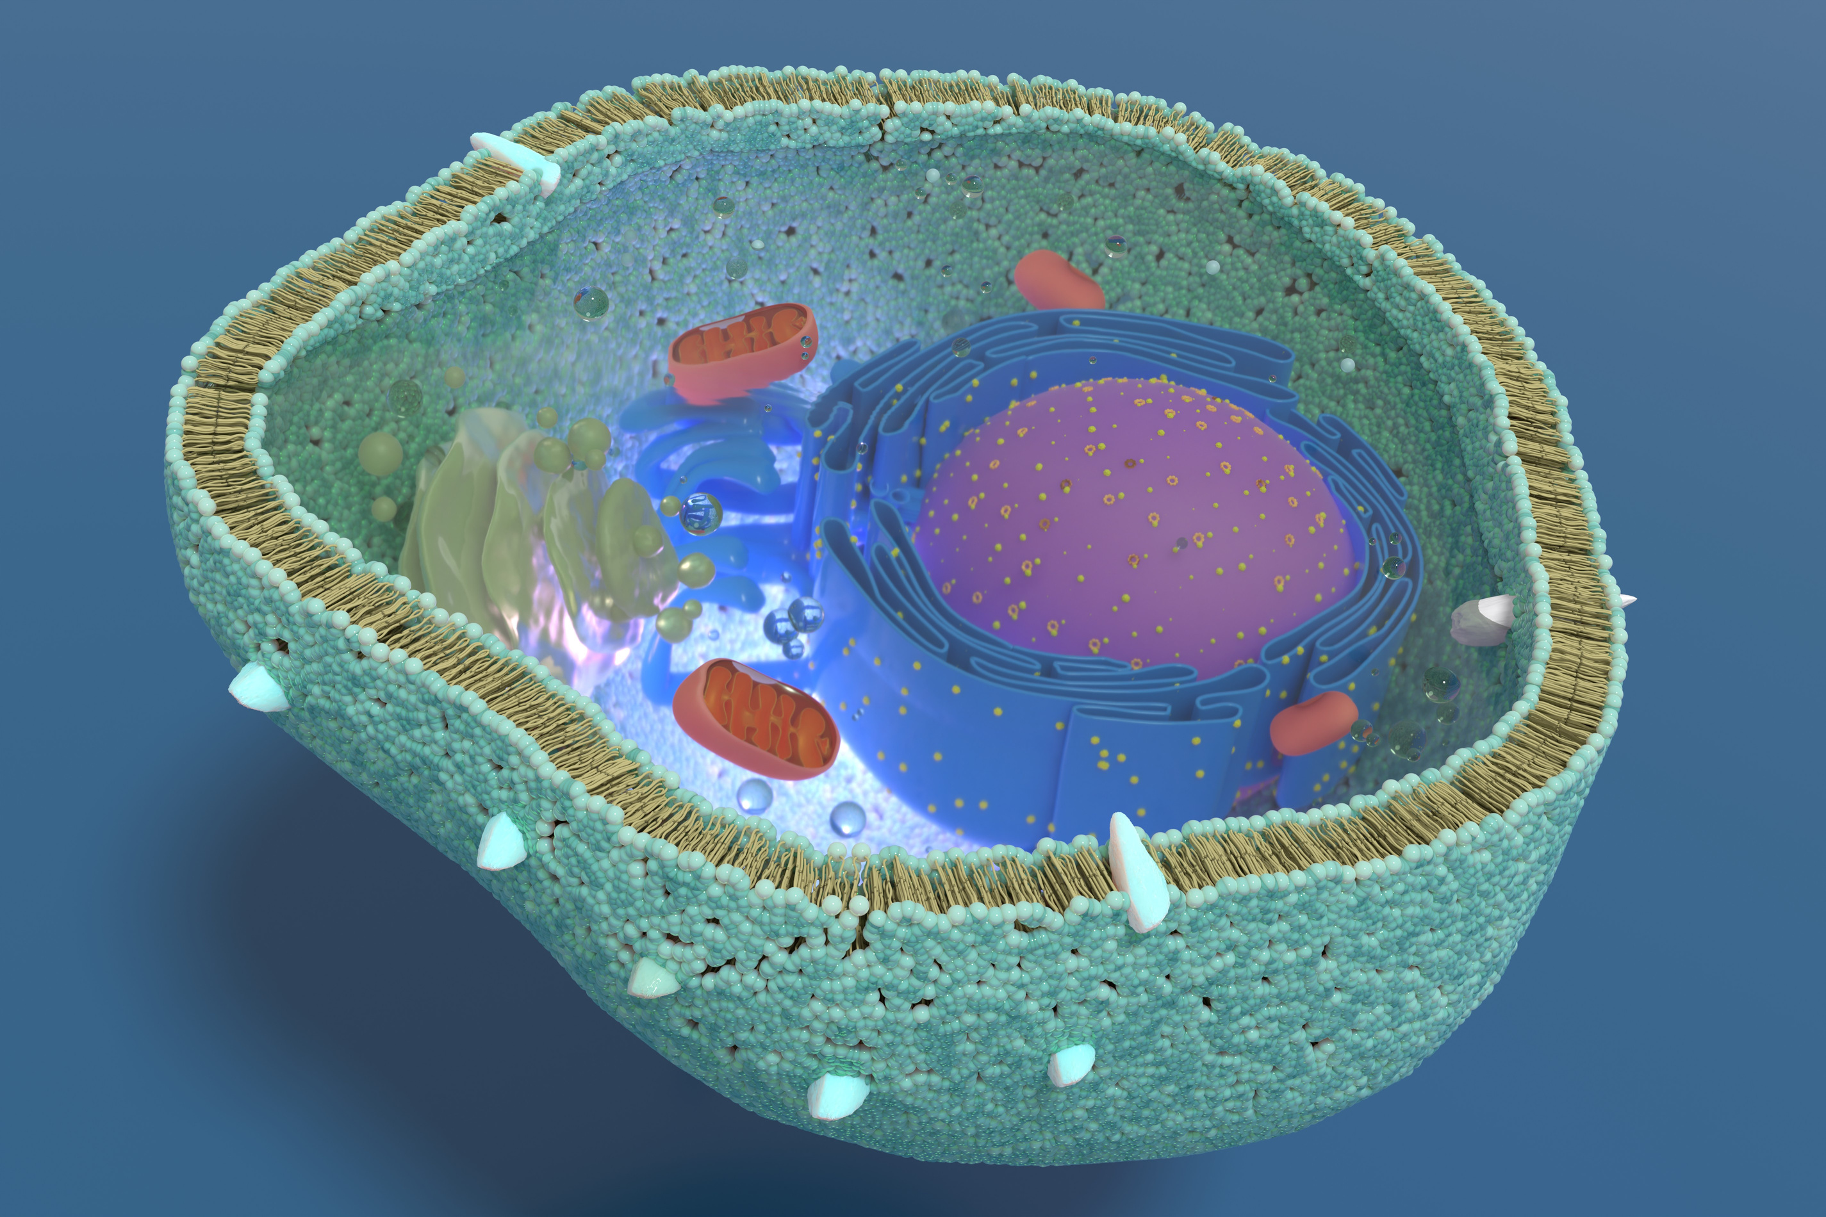

Slide 15
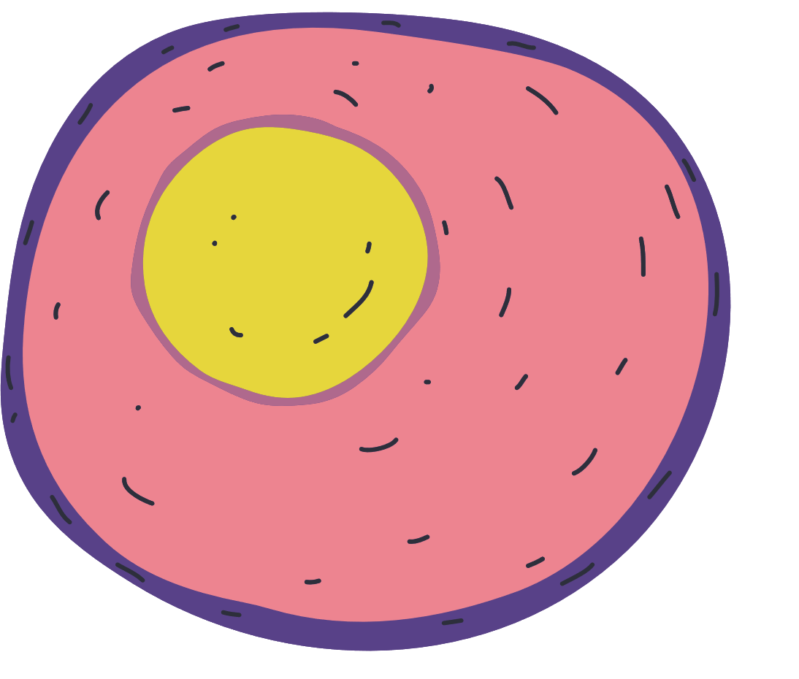
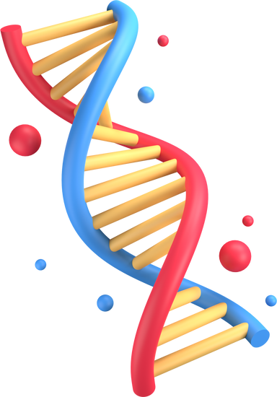
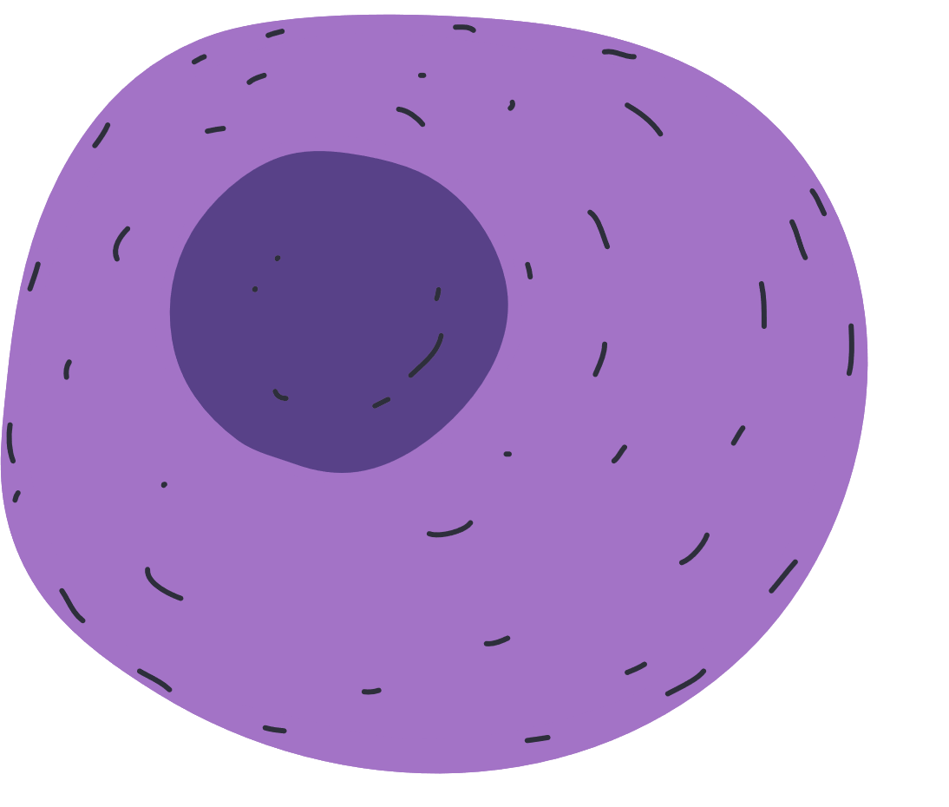
ÇEKİRDEK
Hücrenin yönetim ve denetim merkezi olan organel çekirdektir. Hücrenin büyüme ve çoğalma faaliyetlerini kontrol eden çekirdeğin içinde canlının kalıtsal özelliklerini (göz rengi, saç şekli, saç rengi, kan grubu gibi) belirleyen yapılar bulunur.

Slide 16
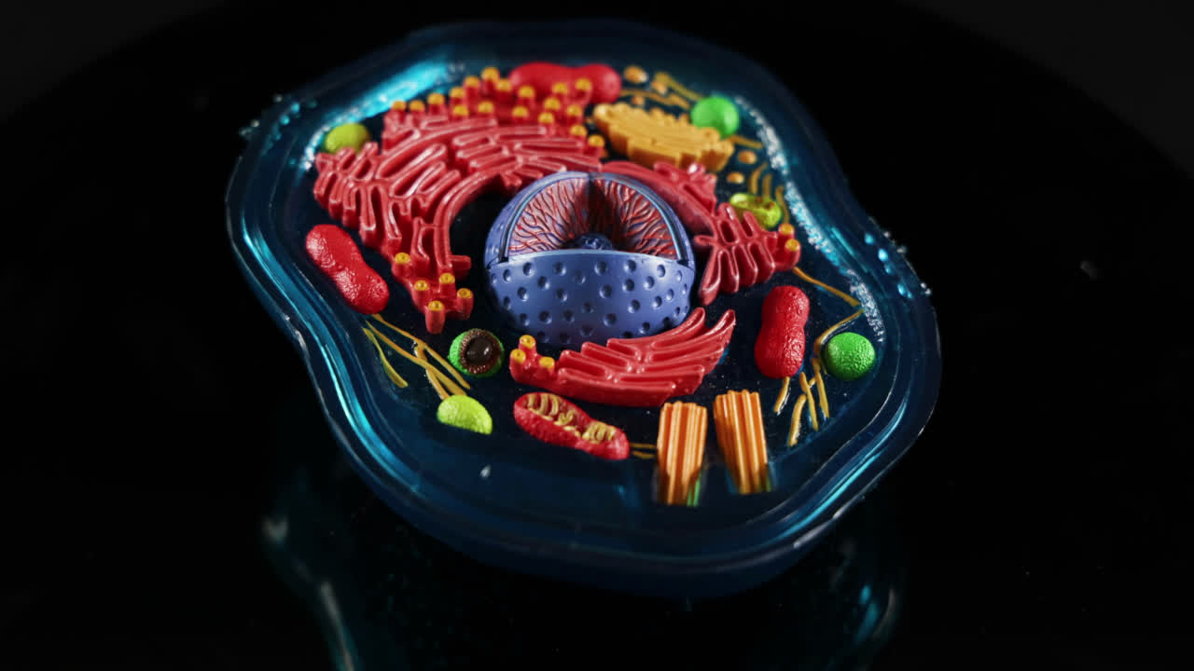

Slide 17
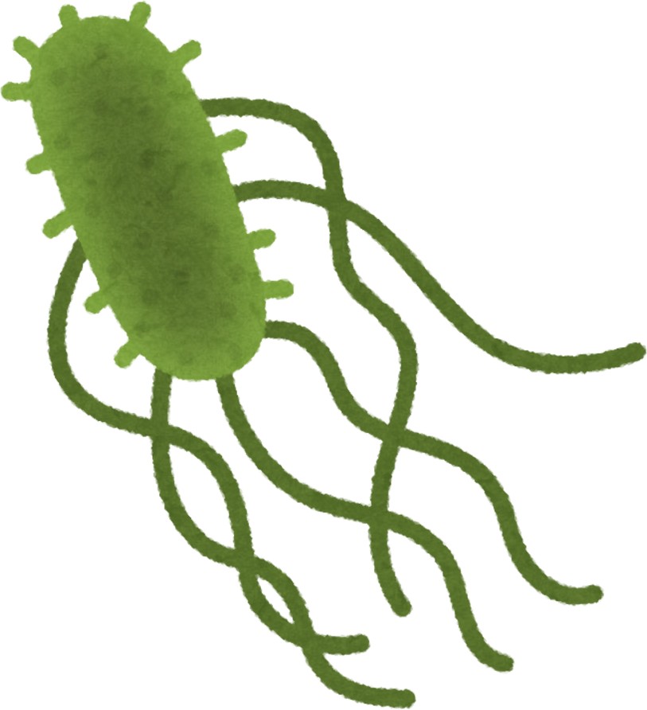
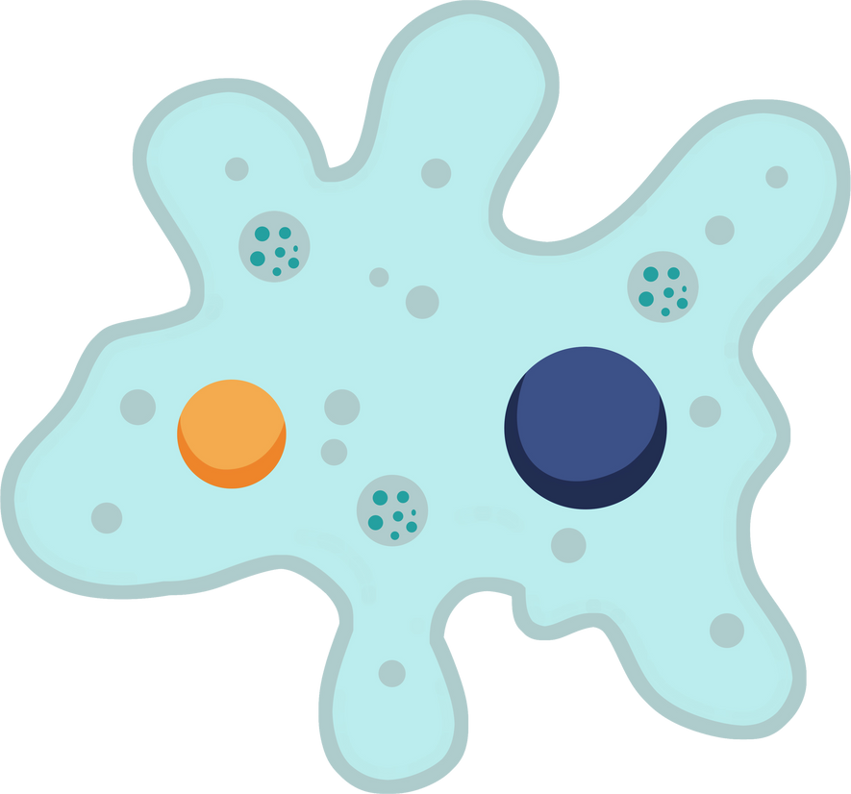
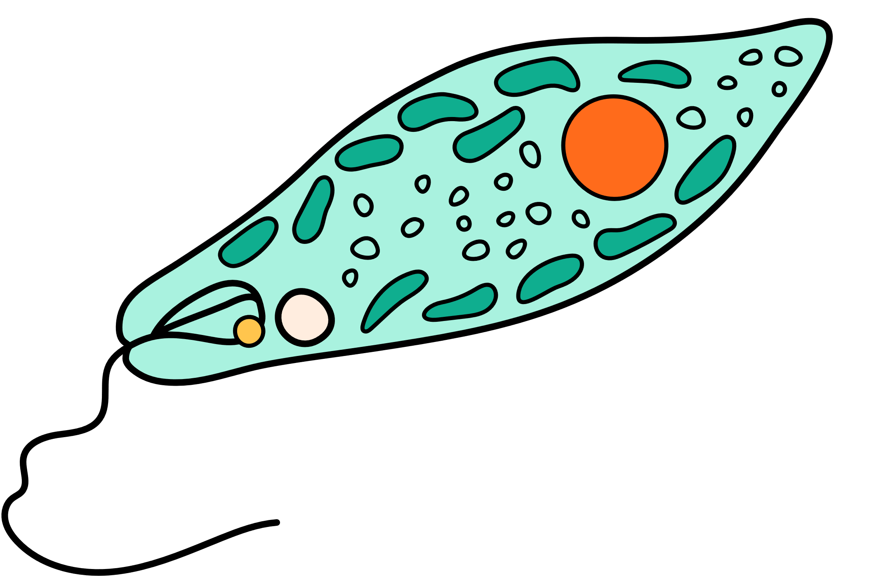
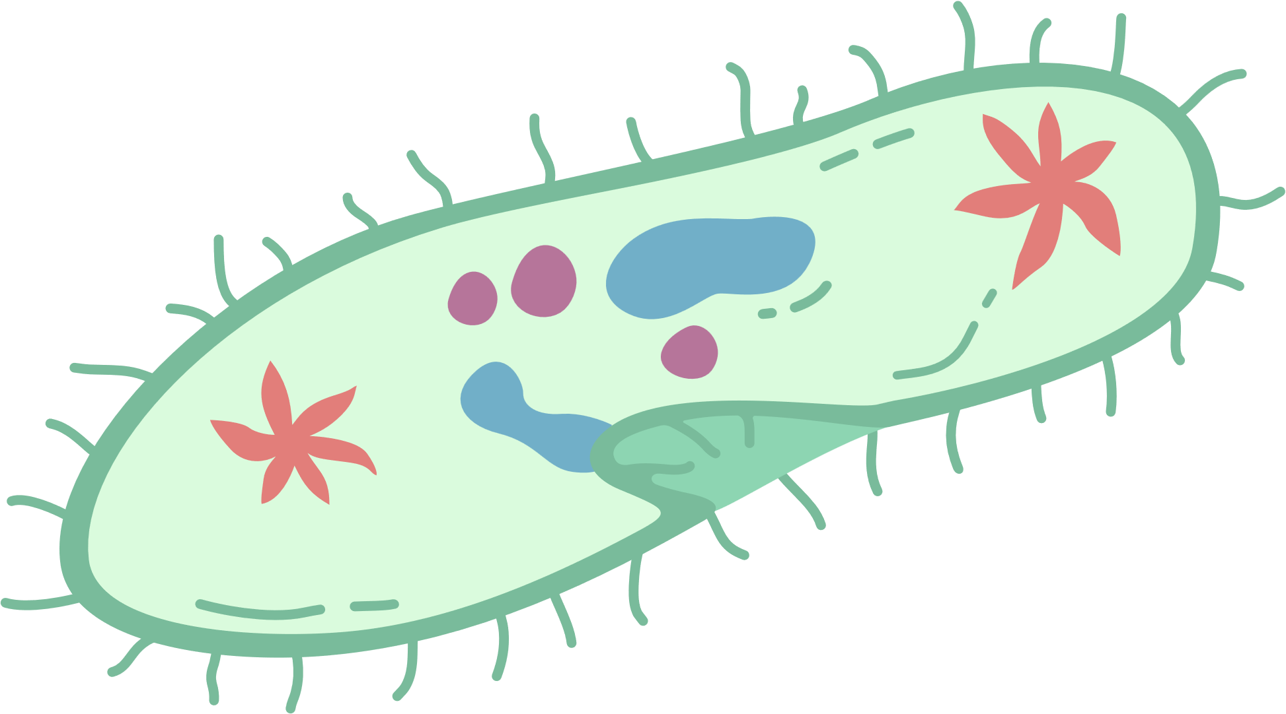
Amip, öglena, paramesyum tek hücreli canlılardır ve çekirdekleri vardır. Bakteri gibi bazı ilkel canlılarda çekirdek bulunmaz. Bu canlılardaki kalıtsal özellikleri belirleyen yapılar sitoplazmada dağınık hâlde bulunur.

Slide 18
RİBOZOM
Hücrede protein sentezinin gerçekleştiği yapıdır. Bitki ve hayvan hücrelerinde bulunur.

Slide 19
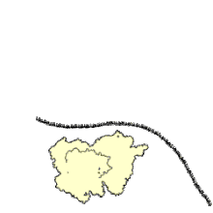

Slide 20
MİTOKONDRİ
Hücrenin enerji üretim merkezidir. Besinler mitokondride oksijenle parçalanarak enerji elde edilir. Enerji ihtiyacı fazla olan karaciğer, sinir ve kas hücrelerinde çok sayıda bulunur. Mitokondri hem bitki hem hayvan hücresinde bulunur.

Slide 21
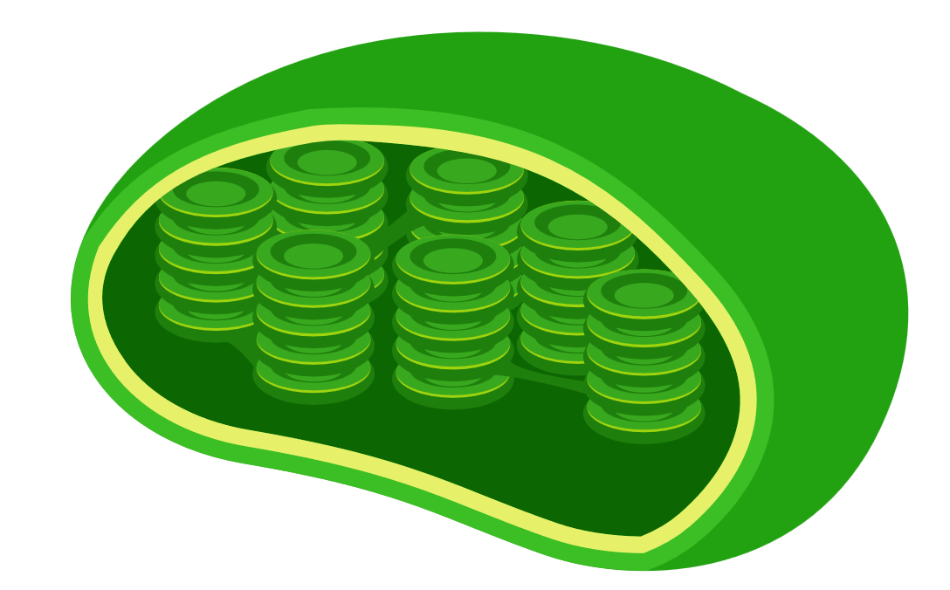
KLOROPLAST
Bitkilerde ve bazı tek hücrelilerde bulunur. Yapısındaki klorofil ile bitkilere yeşil renk verir. Fotosentez yaparak besin ve oksijen üretimini sağlar

Slide 22
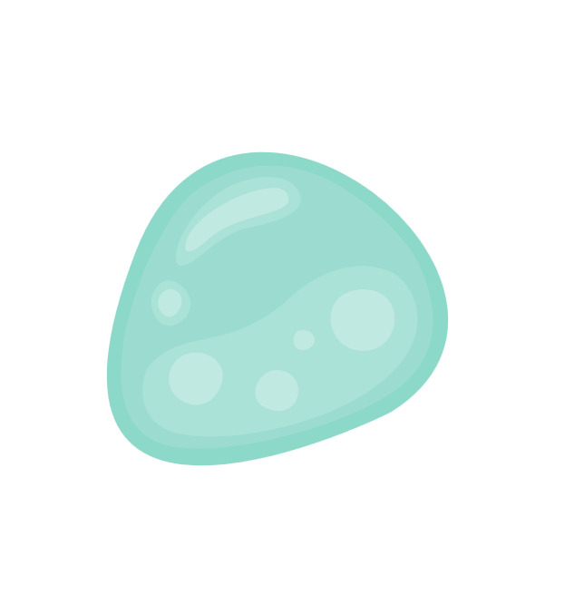
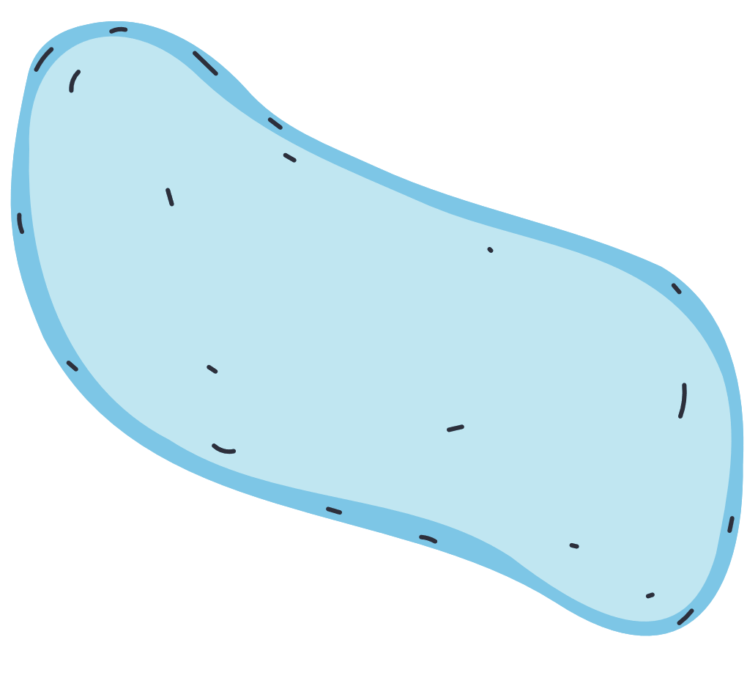
KOFUL
Hücre için zararlı veya fazla olan maddelerin depolandığı sıvı dolu keseciklerdir. Bitki hücresinde büyük ve az sayıda, hayvan hücresinde küçük ve çok sayıda bulunur.

Slide 23
GOLGİ CİSİMCİĞİ
Üst üste dizilmiş yassı keseciklerden oluşmuştur. Ter, süt, tükürük ve bal özü gibi salgı maddelerinin oluşturulmasından ve paketlenmesinden sorumludur. Bitki ve hayvan hücrelerinde bulunur.

Slide 24
ENDOPLAZMİK RETİKULUM (e.R.)
Hücre zarı ile çekirdek arasında uzanan ince kanallardan oluşur. Madde iletimini sağlar. Bitki ve hayvan hücrelerinde bulunur.

Slide 25
LİZOZOM
Hücre içi sindirimi sağlar. Büyük yapılı maddeleri parçalayarak küçük yapılı maddeler hâline getirir. Yaşlanan hücrelerin ve organellerin yok edilmesinden de sorumludur. Hayvan ve ilkel bitki hücrelerinde bulunur.

Slide 26
SENTRİYOL
Hayvanlarda ve ilkel bitki hücrelerinde bulunur. İki silindirik yapıdan meydana gelmiştir ve hücre bölünmesinde görevli yapıdır. İki sentriyolün birleşmesi ile sentrozomlar oluşur.

Slide 27
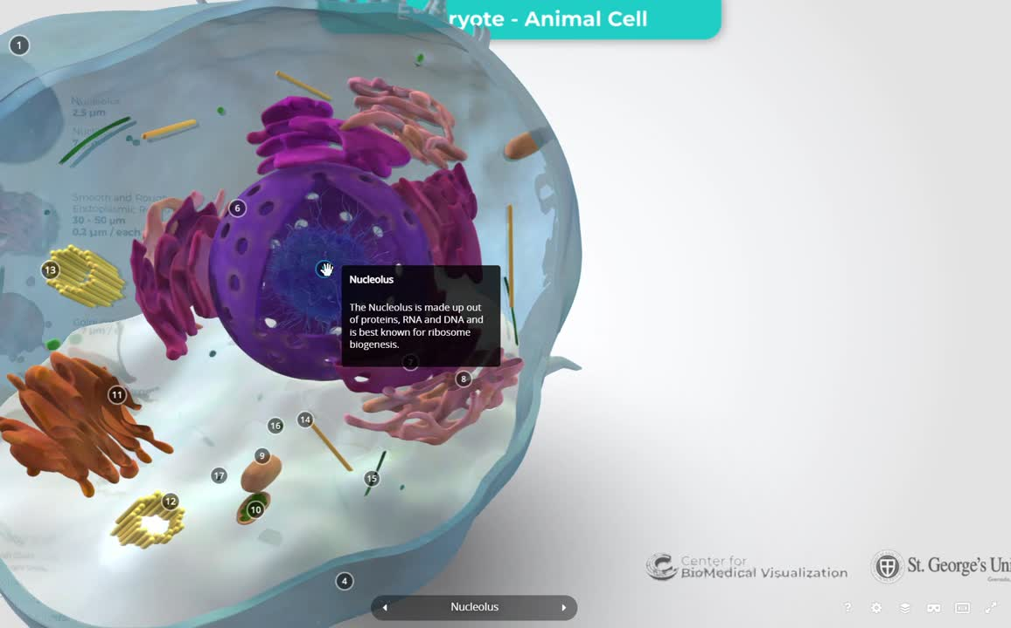

Slide 28
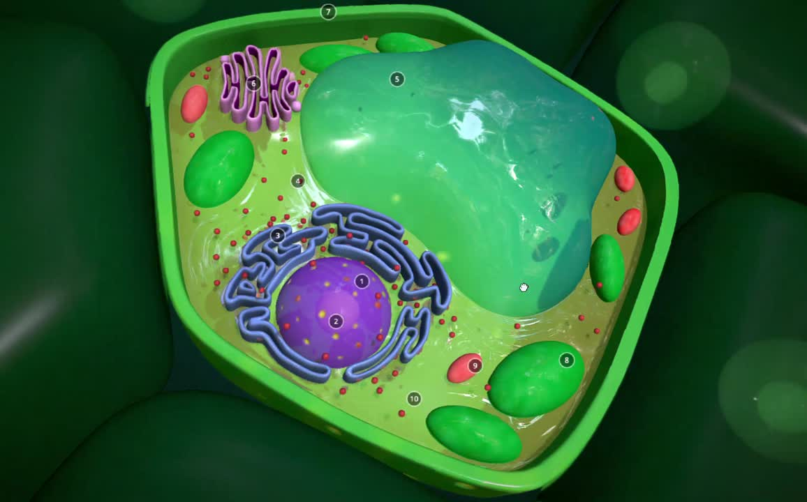

Slide 29
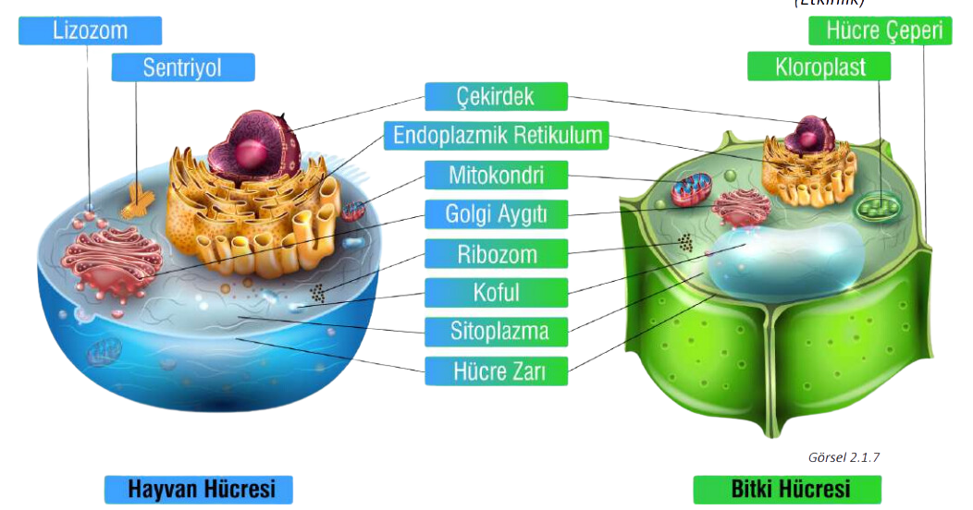

Slide 30
HAYVAN HÜCRESİ
bitki hücresi
  Yuvarlaktır.
  Sentriyol var.
  Kloroplast yok.
  Kofullar küçük ve çok.
  Lizozom var.
  Hücre duvarı yok.
  Köşelidir.
  Sentrozom yoktur.
  Kloroplast var.
  Kofullar büyük ve az.
  Lizozom yok.
  Hücre duvarı var.

Slide 31
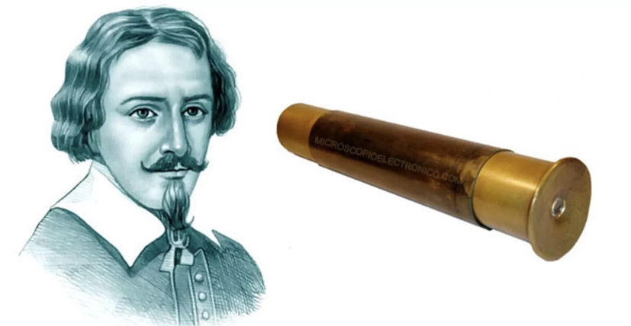
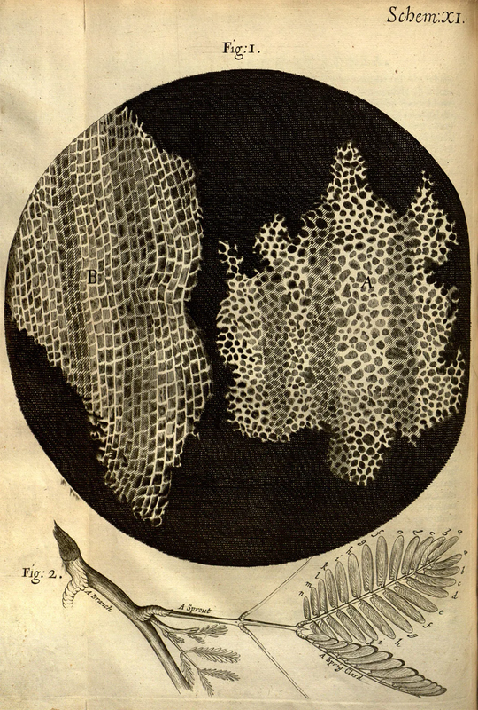
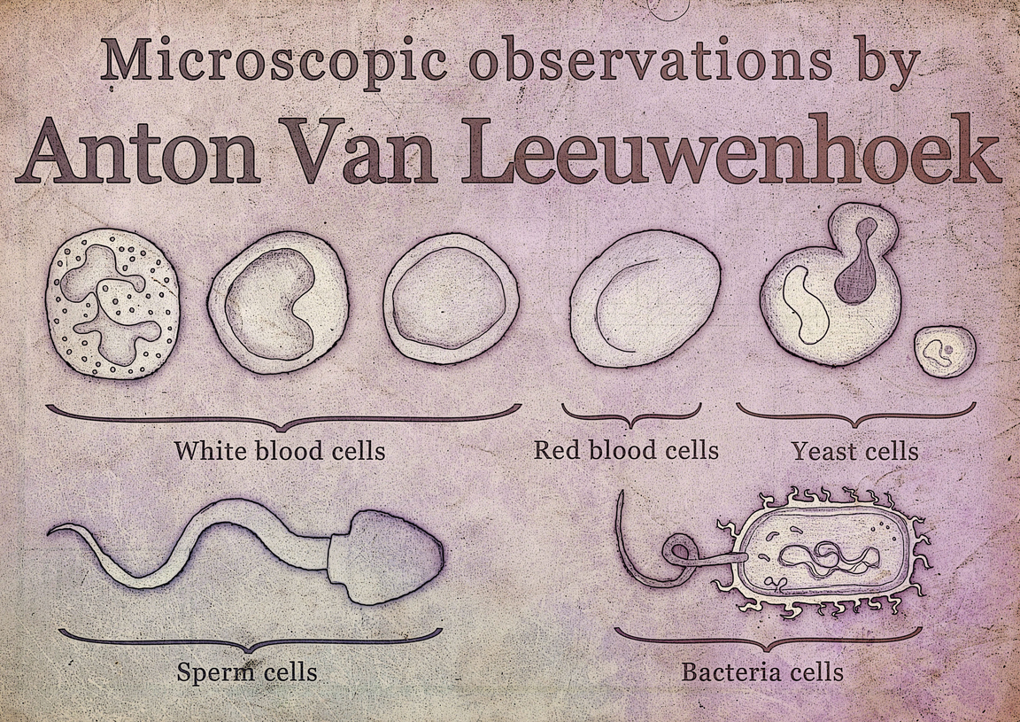
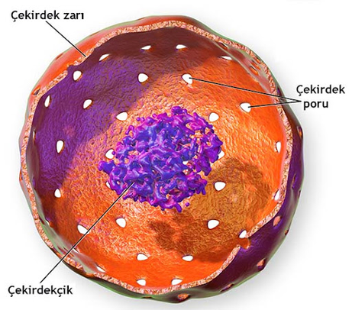
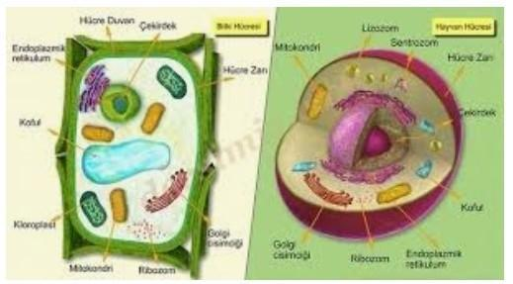
Zacharias Janssen (Zekırayıs Censın) adlı bilim insanı, 1590’lı yıllarda yaptığı çalışmalar sonucu teleskoptan yola çıkarak mikroskobu icat etmiştir. Ayrıca birçok mikroskop çeşidi geliştirmiştir.
Hücre ilk olarak 1665’te Robert Hooke (Rabırt Huk) tarafından gözlemlenmiştir. Robert Hooke, ağaç kabuğundan yapılmış olan şişe mantarından aldığı ince bir parçayı kendi yaptığı mikroskopta incelerken içi boş odacıklar fark etmiş ve bu odacıklara “hücre” adını vermiştir
1674’te Antonie Van Leeuwenhoek (Entoni Van Lövenhuk) adlı bilim insanı, kendi bulduğu mikroskobu ile su birikintisinden almış olduğu örneği incelemiş ve minik canlılar keşfetmiştir. Böylece canlı hücreleri gözlemleyen ilk bilim insanı olmuştur
1828’de Robert Brown (Rabırt Bıravn) hücre çekirdeğini keşfetmiştir
1838-1839 yıllarında Theodar Schwann (Teodor Şıvan) ve Matthias Schleiden (Matiyas Şıleyden), çalışmaları sonucu bitki ve hayvanların hücrelerden oluştuğunu belirlemiştir.

Slide 32
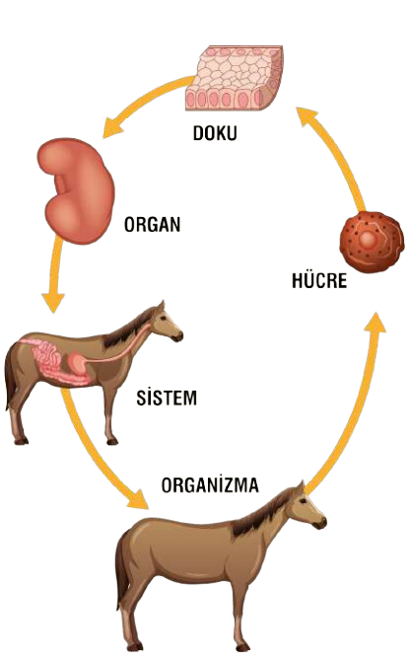
HÜCREDEN ORGANİZMAYA
bu yapıların basitten karmaşığa doğru sıralanışı “hücre - doku - organ - sistem - organizma” şeklindedir.

Slide 33




@mervehocaile
@mervehocaile
Konu anlatım videoları, ders ve içerik dosyaları için takip etmeyi unutma!

